Slide 1
Организация проектной деятельности во внеклассной работе по литературе
Выполнила Кузнецова Л.Н., учитель
русского языка и литературы
МОУ «Лицей №31» г.о. Саранск
Саранск 2018

Slide 2
Содержание
Введение. Актуальность темы
История возникновения и развития метода учебных проектов
Классификация проектов
Методика организации исследовательского проекта
5. Календарно - тематическое планирование курса «Метод проектов в обучении русскому языку и литературе»
6. План действий учащихся в исследовательском проекте
7. Примеры из практики
8. Общеучебные умения и навыки, формирующиеся в процессе проектной деятельности
9. Результаты проектной и исследовательской деятельности обучающихся по литературе
10. Заключение
11. Список использованной литературы
12. Приложение

Slide 3

Введение. Актуальность темы
Не снабжайте детей готовыми формулами,
формулы – пустота, обогатите их образами и
картинками, на которых видны связующие
нити. Успешнее и дальше идёт тот, кто мучи-
тельно преодолевает себя и препятствия.
Любовь к познанию – вот главное мерило. Антуан де Сент-Экзюпери
Эти советы известного писателя, сказанные в середине 20 века, не потеряли актуальности и сейчас: образование должно стать более индивидуализированным, функциональным и эффективным. А для этого важно создать условия для развития творческой, критически мыслящей личности, способной найти своё место в жизни, адаптироваться в обществе. Сегодня основная цель обучения – это не только накопление учеником определённой суммы знаний, умений, навыков, но подготовка школьника как самостоятельного субъекта образовательной деятельности. В основе современного образования лежит активность учителя, и, что не менее важно, ученика. Именно этой цели – воспитанию творческой, активной личности, умеющей учиться, совершенствоваться самостоятельно,

Slide 4
в том числе и на основе активизации исследовательской и проектной деятельности, и подчиняются основные задачи современного образования.
Учащихся к поисковой деятельности необходимо готовить годами, всегда помня, что в стенах школы «не мыслям надобно учить, а учить мыслить». Проектная деятельность – педагогическая технология, ориентированная не на интеграцию фактических знаний, а на их применение и приобретение новых знаний путем самообразования. Метод дает простор для творческой инициативы учащихся и педагога, подразумевает их дружеское сотрудничество, что создает положительную мотивацию ребенка к учебе. “Я знаю, для чего мне надо то, что я познаю. Я знаю, где и как эти знания применить”, - эти слова вполне могут служить девизом для участников проектной деятельности.
Проект ценен тем, что в ходе его выполнения школьники учатся самостоятельно приобретать знания, максимально используя свои способности, проявить себя, приложить свои знания, принести пользу и показать публично достигнутый результат, а также получают опыт познавательной и учебной деятельности. Если ученик получит в школе исследовательские навыки ориентирования в потоке информации, научится анализировать ее, обобщать, видеть тенденцию, сопоставлять факты, делать выводы и заключения, то он в силу более высокого образовательного уровня легче будет адаптироваться в дальнейшей жизни, правильно выберет будущую профессию, будет жить творческой жизнью.

Slide 5
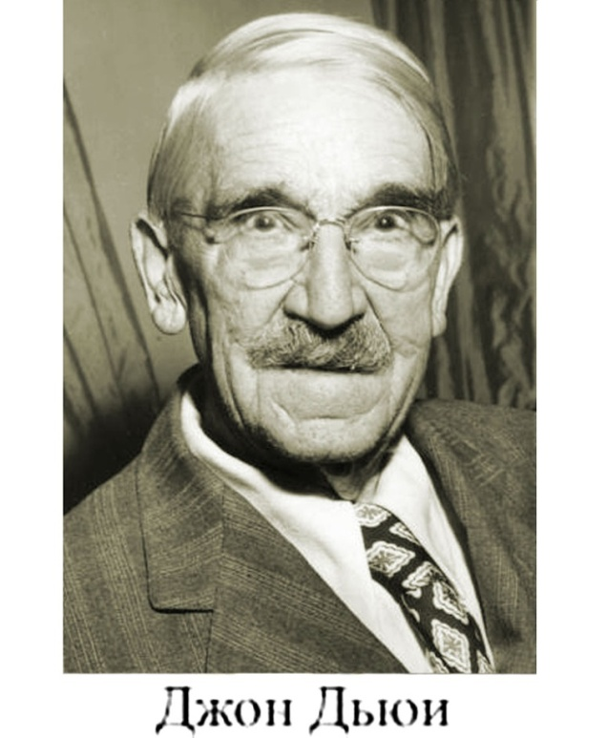
История возникновения и развития метода учебных проектов
Метод проектов зародился во второй половине XIX
века в сельскохозяйственных школах США и основывался
на теоретических концепциях "прагматической педагоги
ки", основоположником которой был американский
философ-идеалист Джон Дьюи (1859 – 1952).
Согласно его воззрениям, истинным и ценным является
только то, что полезно людям, что дает практический
результат и направлено на благо всего общества.
Кроме того, в его понимании характера развития ребёнка
была идея о том, что ребенок в онтогенезе повторяет
путь человечества в познании окружающего мира. Он
считал, что вслед за человечеством ребёнок должен повторить путь познания окружающего мира.
Считалось, что путь стихийных поисков наиболее характерен для ребенка, что познавательной активности, любознательности ребенка вполне достаточно для полноценного интеллектуального развития и образования. Опыт и знания ребенок должен приобретать путем “делания”, в ходе исследования проблемной обучающей среды, изготовления различных макетов, схем, производства опытов, нахождения ответов на спорные вопросы, и, в целом, восхождения от частного к общему, т.е. использования индуктивного метода познания.

Slide 6
В России идеи проектного обучения практически возникли в то же время. Уже в 1905 г. русский педагог С.Т. Шацкий возглавил небольшую группу коллег, пытавшихся активно использовать проектные методы в практике преподавания. Так, тема "Работа в гончарной комнате" предполагала не только формовку, роспись и обжиг различной посуды, но и получение знаний о составе и свойствах глины, географии ее залежей, равно как и проведение загородных экскурсий, посещение музеев и библиотек.
После революции метод проектов применялся в школах по личному распоряжению Н. К. Крупской. В 1931 г. Постановлением ЦК ВКП(б) метод проектов был осужден как чуждый советской школе и не использовался вплоть до конца 80-х годов.
Логика преподавания литературы, а особенно русского языка не дает большой возможности применения метода проектов на уроке, так как большая часть урочного времени приходится на формирование специфических умений и навыков, без которых не может состояться выпускник. И педагоги отдают предпочтение внеурочной форме организации проектной деятельности. Конечно, это позволит учащимся познакомиться с особенностями исследовательской деятельности и азами использования информационно-коммуникационных технологий. Метод проектов, безусловно, успешен лишь в том случае, если он идет от ученика. Но даже если это так, нужно постоянное живое участие учителя, так как необходима поддержка и поощрение учеников. И без координации действий учителем работа может зайти в тупик и интерес снизится, а возможно, и совсем сойдет на нет. Несколько лет и я веду элективный курс «Метод проектов в обучении русскому языку и литературе».

Slide 7
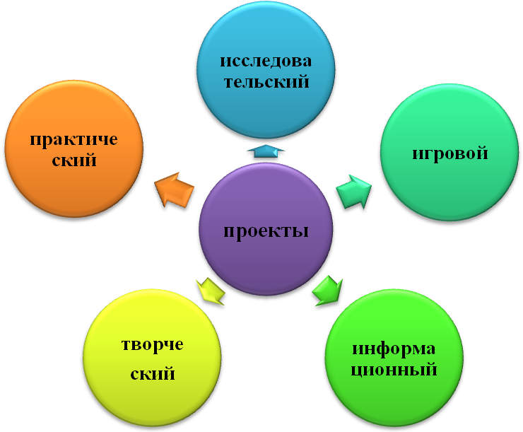
Классификация проектов

Slide 8
Методика организации исследовательского проекта
1. Планирование работы над проектом (этап обмена имеющимися знаниями по теме, интересами):
высказывание пожеланий и возможных путей разрешения спорных вопросов;
обсуждение возникших идей;
перечисление интересующих учащихся тем проектов;
формулирование темы проекта для класса или группы учащихся.
2. Аналитический этап (этап исследовательской работы учащихся и самостоятельного получения новых знаний):
уточнение намеченной цели и задач;
поиск и сбор информации с помощью специальной литературы, средств массовой информации, сети Интернет, использование собственных знаний и опыта учащихся;
обмен информацией с другими лицами (учащимися, учителями, родителями);
интерпретация данных;
сравнение полученных данных и отбор наиболее значимых.

Slide 9
3. Этап обобщения (этап структурирования полученной информации и интеграции полученных знаний, умений, навыков):
систематизация полученных данных;
построение общей логической схемы выводов для подтверждения итогов (в виде рефератов, конференций, видеофильмов, мультимедийной презентации и т.д.).
4. Презентация полученных результатов (этап анализа исследовательской деятельности школьников):
осмысление полученных данных и способов достижения результата;
обсуждение и организация презентации результатов работы над проектом (на уровне школы, города и т.д.);
представление проекта на научно – практических конференциях и конкурсах исследовательских работ.

Slide 10
Календарно - тематическое планирование курса «Метод проектов в обучении русскому языку и литературе»
№ | Наименование темы | Вид занятия | Количество часов | Практические занятия | Зачёт | Тест
1. | Введение в курс. Метод проектов в изучении русского языка и литературы | Урок-лекция. | 1
2. | Классификация школьных проектов | Комбинированный урок. | 1
3. | Структура проекта, тема, цели, задачи | Урок-лекция. | 1
4. | Презентация как составляющая школьного проекта | Комбинированный урок. | 1
5. | Презентация как составляющая школьного проекта | Практическая работа. | 1 | 1
6. | Актуальность исследования | Комбинированный урок. | 1

Slide 11
№ | Наименование темы | Вид занятия | Количество часов | Практические занятия | Зачёт | Тест
7 | Разработка гипотезы | Практическая работа. | 1 | 1
8 | Задачи, предопределённые целью и гипотезой проекта | Урок-лекция. | 1
9 | Задачи, предопределённые целью и гипотезой проекта | Комбинированный урок. Практическая работа. | 1 | 1
10 | Сбор и анализ информации | Урок-лекция. | 1
11 | Сбор и анализ информации | Комбинированный урок. Практическая работа. | 1 | 1
12 | Оформление учебных проектов | Урок-лекция. | 1

Slide 12
№ | Наименование темы | Вид занятия | Количество часов | Практические занятия | Зачёт | Тест
13 | Оформление учебных проектов | Комбинированный урок. Практическая работа. | 1 | 1
14 | Правильность составления титульного листа и библиографии | Урок-лекция. | 1 | 1
15 | Применение наглядности и технических средств | Комбинированный урок. | 1 |  |  | 1
16 | Защита проекта и презентации как составляющих частей проекта | Зачётная работа. | 1 |  | 1
17 | Защита проекта и презентации как составляющих частей проекта | Зачётная работа. | 1 |  | 1
Итого |  |  | 17 | 6 | 2 | 1

Slide 13
План действий учащихся в исследовательском проекте
Такой проект требует хорошо продуманной структуры, обозначенных целей и актуальности проекта для всех участников.
Выбор темы проекта, объекта и предмета исследования.
Ставим цель. (Для чего я это делаю? Какого результата я хочу достичь? Записать ответы). Включаем в проект аргументацию его актуальности.
Выдвигаем предположение – гипотезу. (Сделай свое предположение о том, какой будет результат и почему? Записать ответы).
Выбираем метод. (Что нужно сделать, чтобы получить результат? (Записать план своих действий, время выполнения каждого шага).
Собираем данные. (Ставим эксперименты, собираем необходимую информацию, материал, оформляем его, сверяем свои действия по времени, которое определили для каждого шага).
Получаем результаты. (Если что-то не удалось – это тоже результат).
Анализируем результаты. (Сравниваем полученные с данной гипотезой).
Делаем выводы. (Планируем дальнейшую деятельность). Даем оценку действиям в группе.
Защищаем результат в коллективе. Получаем общую оценку результатов.

Slide 14
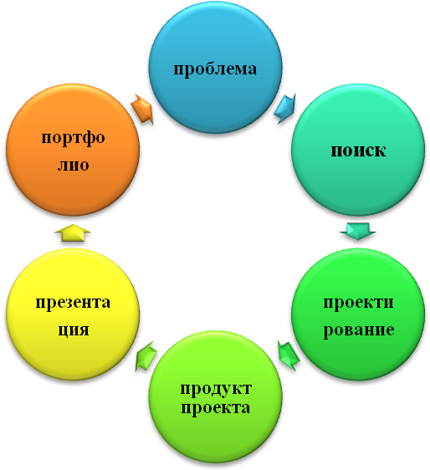
Этапы работы над исследовательским проектом

Slide 15
Примеры из практики
Применяя метод проектов во внеклассной работе и на уроках русского языка и литературы и, я стремлюсь повысить практическую направленность содержания, разнообразить формы организации учебной деятельности учащихся. В ходе решения проектной деятельности мною использовались частично - поисковые, поисковые, исследовательские, творческие методы, метод обучения в сотрудничестве. Деятельность учащихся осуществлялась индивидуально или в группах, работа в группах стимулировала учащихся к общению, процесс обучения носил неформальный характер. Режим работы чередовал между собой разные ее виды: обдумывание поставленной задачи, поиск нового, неизученного, осознание полученных результатов, формулирование новых задач.
Что же может стать содержанием исследования по литературе? Это может быть сопоставление творчества различных писателей, анализ развития определенной тематики в русской литературе, изучение новаторства и традиций в художественном произведении, связь исторических событий с их литературным отображением…
Курс литературы в 5-6 классах предоставляет много возможностей для этого. Например, на уроках изучаются сказка «Снежная королева» Андерсена, сказы Бажова. А на уроках внеклассного чтения предлагаю прочитать сказку Серафимы Люлякиной «Тростиночка». Возникает вопрос: «Что общего между этими произведениями мордовского, русского и зарубежного авторов?» В 7 классе при изучении темы «Карело - финский мифологический эпос «Калевала» даю задание прочитать другие финно – угорские эпосы, сравнить традиции и культуру различных народов. В 11 классе, анализируя творчество А. Ахматовой и М. Цветаевой, обращаю внимание учащихся на общие темы, мотивы лирики поэтесс, которые, рассказывая о горькой доле русской женщины, обращались к обрядовой поэзии: плачам и причитаниям. Ставлю вопрос: «Кто ещё из писателей и поэтов 19, 20 и 21 веков создавал плачи?» Предлагаю провести исследование, в ходе которого создаются проекты. Чаще всего учащиеся работают над проектами средней продолжительности и краткосрочными, работают они индивидуально, в группах или по парам. Долгосрочный парный или индивидуальный проект - от определения проблемы и темы до презентации – выполняется во внеурочное время, на факультативах или элективных курсах. Это серьёзное исследование, защита которого чаще всего проводится на городских или республиканских научно-практических конференциях.
Наиболее яркие и интересные исследовательские проекты, разработанные учащимися, представлены ниже.
.

Slide 16

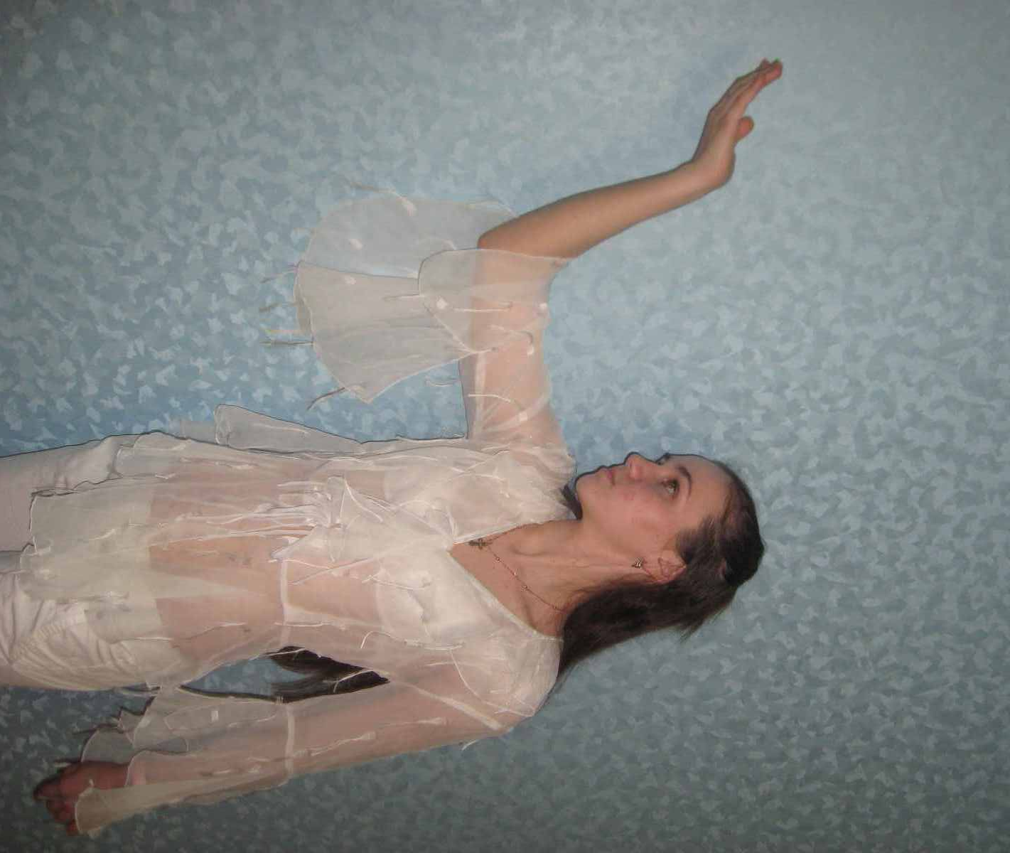
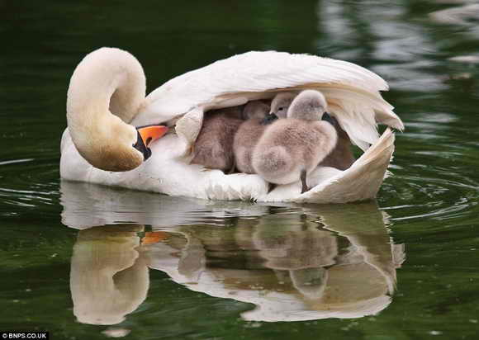
Образ лебедя, Человека-Лебедя и лебединой символики в литературе
Анализ произведений показал, что образ лебедя очень многозначен. На основе рассмотрения элементов теоретической части работы и полученных с её помощью знаний, автор проекта выделила следующие значения символики лебедя в литературе.
1.-Символ любви
2.-Символ верности
3.-Символ возрождения
4.-Символ чистоты и нежности
5.-Символ аристократизма
6.-Символ гордого одиночества
ЛЕБЕДЬ -- 7.-Символ благородства, милосердия
8.-Сивол мудрости
9.-Символ пророческих способностей
10.-Символ души поэта, поэзии
11.-Символ мужества, смелости
12.-Символ совершенства
13.-Символ искренности
14.-Символ материнства и защиты рода
15.-Символ матери Земли и духовности.
Автор проекта: Потапова Юлия, ученица 8А класса

Slide 17

Плачи и причитания в русской литературе
Объектом исследования в работе являются плачи и причитания, представленные в фольклоре, древнерусской литературе, в творчестве поэтов 19 и 20 веков.
Цель исследовательской работы: рассмотреть особенности причитаний и плачей, проследить их природу и истоки, основываясь на фольклор, древнерусскую литературу, поэзию Н.А. Некрасова, А. Ахматовой и М. Цветаевой.
Практическая значимость работы заключается в том, что полученные в ходе исследования результаты можно использовать на уроках истории, литературы и даже в жизни, ибо какой жанр, если не плач, является таким настоящим и наполненным истинными переживаниями?
Плач о друге
В ночь ненастье разыгралось бурно:
Гонит снег, метели, и деревья гнет.
Тонко и протяжно завывает буря.
Девица в печали песню всё поет.
Тучи грозовые, все сильнее вьюга,
Кажется, рыдает небо и земля.
А девица плачет, вспоминая друга,
Что уехал в дальние края.
Милый мой, голубчик ты бесстрашный!
Тяжело и горько без тебя мне жить!
В этот год, для нас с тобою важный,
Не смогу разлуку пережить!
Милый мой! Ты слышишь, как мне горько?
Но лишь ветер слышится в ответ...
И рыдает девица тихонько.
А за грозной ночью близится рассвет.
Автор проекта и «Плача о друге»: Адушкина Анна, ученица 11А класса

Slide 18
Примером такого проекта может служить исследовательская работа учащейся 9А класса Потаповой Юлии «Свадебные обычаи и обряды в карело-финском эпосе «Калевала», эстонском эпосе «Калевипоэг» и мордовском эпосе «Масторава».
Учащаяся включила в проект аргументацию его актуальности: в современных условиях сфера бытования традиционной обрядовой культуры постоянно сужается, сократилось число носителей обрядности, с их уходом может навсегда исчезнуть уникальная часть народной культуры. Поэтому необходимо оставить в памяти последующих поколений сохранившиеся традиционные обычаи и обряды
поставила цель: рассмотреть особенности свадебных обрядов и традиций карел, финнов, эстонцев и мордвы, проследить их истоки и рассмотреть структуру, основываясь на финно-угорские эпосы
определила задачи проектной деятельности:
детально изучить «Калевалу», «Калевипоэг», «Мастораву», понять роль и значение финно-угорских эпосов для современного человека
исследовать влияние фольклора на эпосы Э. Лённрота, Ф. Крейцвальда и А. М. Шаронова
выявить общие черты свадебных обрядов финно-угорских народов
на основе результатов проектной деятельности сделать соответствующие выводы и определить основные направления для дальнейшей работы
выдвинула предположение – гипотезу: более тщательное изучение финно-угорских эпосов будет способствовать ознакомлению с фольклором, мифологией, традициями и культурой различных народов
провела исследование, на основании результатов которой было доказано, что книжные эпосы: «Калевала», «Калевипоэг» и «Масторава» - близки по художественной природе, системе образов и главных героев, по тесному переплетению обрядов и обычаев, песенной мелодике, схожести в национальных костюмах. Это объясняется генетическим родством фольклора и культуры карел, финнов, эстонцев, мордвы
общие черты эпосов для наглядности систематизировала в таблицу

Slide 19
Карело – финский эпос «Калевала» | Эстонский эпос «Калевипоэг» | Мордовский эпос «Масторава»
1.Идея эпосов
Показать историю народов с их религиозно-мифологическими обрядами и традициями, семейно-бытовыми и общественными явлениями и эстетическими воззрениями поколений.
2.Фольклорная основа эпосов
Материалом для сложения обширной поэмы из 50 песен послужили Леннроту отдельные народные песни (руны), записанные со слов финских рыбаков и крестьян. | В основу были положены фольклорные сюжеты, связанные с Калевипоэгом и распространенные в южной Эстонии и песни мифического содержания, повествующие о возникновении небесных тел (песня о «Сотворении»), о космическом дереве (песня о «Большом дубе»), о небесных светилах («песня Сальме»), песни «Проданная девушка», «Золотая жена». | Героико – эпические мифы, эрзянские и мокшанские песни и сказания, мордовские мифы о сотворении мира, песни древних эрзян о свадебных обычаях и обрядах, сказания об основании Эрзянского царства и о присоединении Эрзянь Мастор к Московской Руси. В основу композиции «Масторавы» положена народная песня на сюжет «Тюштян и эрзянская история».

Slide 20
3. Сотворение мира и человека
Вяйнямёйнен творит мир из яйца, создаёт скалы, рифы, рыбные ямы, добывает огонь из чрева огненной рыбы, лосося. | Приёмные дочери молодой вдовы из Ляяне, Сальме и Линда появились из яиц курочки и тетёрки, а девушка – холопка – из яйца воронёнка. | Инешкипаз создал Мастор с деревьями, травой, реками, птицами и животными. Всё это держалось на трёх рыбах. Из белой глины он слепил человека Эрзю.
4.Главные герои
Богатырь Калева и его сыновья: три богатыря – мудрый старый Вяйнямёнен, молодой кузнец-чародей Ильмаринен и неисправный забияка Лемминкэйнена | Богатырь Калева - древний правитель эстов, основатель державы на Вирском берегу, Калевипоэг - сын богатыря Калева, богатырь и великан князь всей эстонской земли, основатель столицы страны - города Линданиса (нынешний Таллинн), Линда – мать Калевипоэга. | Богатырь Тюштян - царь мокшанского и эрзянского народа, Анге - жена Инешкипаза и богиня красоты), Пурьгинепаз -бог грома и дождя, Масторава - богиня эрзянской земли.
5. Магические способности героев
Вяйнямёйнен оказывает воздействие на природу и людей при помощи пения, кантеле. | Калева – словом, Калевипоэг - волшебным мечом и поступками, воюя против иноземных захватчиков. | Тюштян – взмахом железного жезла, платка, звучанием медной трубы.
6. «Век героев»
Век Вяйнямёйнена – это век труда, а не войны. Воины «Калевалы» - это рыбаки и земледельцы, взявшиеся за орудие труда. | Век Калева и Калевипоэга - это и борьба с нечистой силой (бесами ванапаганами, т. е. язычниками), это и мирный труд. Считалось, что равнины на берегах Виру (древней земле Эстонии) - места, где Калевипоэг косил лес, гряды холмов - где он пахал землю, озёра - его колодцы. | Тюштянский век – это устремлённость на мир и покой, поэтизация семьи и трудовой деятельности, красоты и добра в человеке.

Slide 21
7. Женитьба героев
Вяйнямёйнен – неудачливый жених: Айно не хочет идти замуж за старика и бросается в море, а дева Похъёлы выбирает не его, а Ильмаринена. | Калева женится на девушке - тетёрке Линде | Тюштян выбирает себе в жёны простую девушку Паксине.
8. Свадебные обряды и обычаи
а) мотив сватовства
Отправляться на сватовство было принято с наступлением вечерних сумерек и только окольными путями.. Первым сватом назначался родственник или просто уважаемый в деревне человек, умеющий колдовать, знахарь. Важную роль в сватовстве и на свадьбе играли женщины: сваха со стороны жениха и плачея со стороны невесты. Вяйнямейнен по дороге домой встречает Деву Похъёлы и сам сватает её, а не посылает сватов. | И к Сальме, и к Линде приезжали по семь сватов и по восемь соглядатаев. | Тюштян посылает сорок сватов и свах во главе со старшей свахой Сюмерьге к родителям девушки Паксине.
б) плачи и причитания
Айно оплакивала своё девичество, мать Айно оплакивала уход дочери из отчего дома. | Линда и Сальме причитали, покидая родной дом и прощаясь с матушкой. | Пять дней и пять ночей оплакивала своё девичество Паксине.
в) любовь и верность
Северная дева подарила свою любовь чудодейственному мастеру Ильмаринену. | Линда сохранила свою любовь к своему мужу Калеве и осталась верна ему и после его смерти, отказывая в замужестве женихам и даже Туслару-знахарю ветра, родила сына – Калевипоэга. | Паксине прожила счастливую жизнь с Тюштяном в любви и верности и родила сыновей.

Slide 22
г) обычаи и обереги
Были специальные обереги пояса с ладанками, медвежьими и щучьими зубами) для жениха и невесты, которые вручал сам колдун и сам же потом снимал. Обряд «оберегания» совершался во время свадебного ритуала трижды. Первый раз - при отправлении на сватовство, второй перед отправлением за невестой и третий - перед отъездом свадебного поезда от дома невесты. | Обилие украшений у невесты: цепочки, броши, бусы, защищали от окружающего зла: злых духов и сглаза. | Просили благословение на свадьбу у божеств;в «свадебном поезде» посаженный отец охранял жениха от порчи, осыпание хмелем невесты, сажание на колени ребёнка, укрывание головы невесты, троекратный обход дружкой свадебного поезда.
д) продолжительность свадьбы
3 дня | 3-4 дня | 7 дней
е) приданое
Невеста шила мужскую рубашку, своими руками ткала, вышивала, вязала полотенца, салфетки, скатерти. | Когда в семье рождалась девочка, мать приносила в комнату огромный сундук и начинала со временем его наполнять всевозможными вещицами. Так собиралось будущее приданое. | В качестве приданого родители обычно давали дочери10-20 вышитых женских рубах, 10-20-мужских, вышитые головные уборы, полотенца, платочки и по молодой матке от каждой породы скота.
9. Уход героев в конце их жизни
Вяйнямейнен оставляет народу кантеле, издающую дивную музыку. | Калева оставляет своего сына, богатыря Калевипоэга. | Тюштян оставляет медную трубу.
10. Вывод
Исследование свадебных обрядов финно-угорского народа является важным для выявления и познания конкретной культуры и истории.

Slide 23



Работая над проектом, Потапова Юлия пришла к выводу, что традиционная обрядность карел, финнов, эстонцев и мордвы представляет собой самобытное явление, является отражением общественно-бытового уклада, трудовой деятельности, а ее корни восходят к глубокой древности. Научно – практическое значение данного проектного исследования учащаяся видит в использовании результатов работы на уроках литературы, истории, искусства при сопоставлении финно – угорских эпосов с эпосами других народов.
Работа презентовалась в рамках:
Муниципального конкурса проектов и учебно – исследовательских работ учащихся «Ярмарка идей» - 2013 (призёр)
Республиканского конкурса исследовательских и проектных работ – 2013 «Интеллектуальное будущее Мордовии» (3место)
Российского заочного конкурса «Первые шаги в науку» - 2013 (Лауреат I степени)
Всероссийской НПК учащихся «Живая культура: традиции и современность» - 2013 (2 место)

Slide 24
Общеучебные умения и навыки, формирующиеся в процессе проектной деятельности.
Рефлексивные умения:
умения осмыслить задачу, для решения которой недостаточно знаний;
умение отвечать на вопрос: чему нужно научиться для решения поставленной задачи?
Поисковые (исследовательские) умения:
умение самостоятельно генерировать идеи, т.е. изобретать способ действия, привлекая знания из различных областей;
умение самостоятельно найти недостающую информацию в информационном поле;
умение запросить недостающую информацию у эксперта (учителя, специалиста);
умение находить несколько вариантов решения проблемы;
умение выдвигать гипотезы;
умение устанавливать причинно-следственные связи.
Навыки оценочной самостоятельности.
Умения работать сотрудничая:
умения коллективного планирования;
умение взаимодействовать с любым партнером;
умения взаимопомощи в группе в решении общих задач;
навыки делового партнерского общения;
умения находить и исправлять ошибки в работе других участников группы.

Slide 25
Менеджерские умения и навыки:
умение проектировать процесс (изделие);
умение планировать деятельность, время, ресурсы;
умение принимать решения и прогнозировать их последствия;
навыки анализа собственной деятельности (ее хода и промежуточных результатов).
Коммуникативные умения:
умение инициировать учебное взаимодействие с взрослыми – вступать в диалог, задавать вопросы и т.д.;
умение вести дискуссию;
умение отстаивать свою точку зрения;
умение находить компромисс;
навыки интервьюирования, устного опроса и т.д.
Презентационные умения и навыки:
навыки монологической речи;
умение уверенно держать себя во время выступления;
артистические умения;
умение использовать различные средства наглядности при выступлении;
умение отвечать на незапланированные вопросы.

Slide 26
Результаты проектной и исследовательской деятельности обучающихся по литературе
Муниципальный уровень:
1. Конкурс проектов и учебно-исследовательских работ учащихся «Ярмарка идей»
Призёры - 4
Республиканский уровень:
1. Интеллектуальное будущее Мордовии. Республиканский конкурс исследовательских и проектных работ учащихся
Победители – 2
Призёры - 1
Российский уровень:
1. Российский заочный конкурс «Первые шаги в науку» (секция «Литературоведение»)
Победители - 1
Призёры - 2
2. Всероссийская научно – практическая конференция учащихся «Живая культура: традиции и современность»
Призёры - 2

Slide 27
Заключение
Проектная деятельность в доступной для учащихся форме может быть использована на любом уровне и в любом возрасте. У ребёнка, самостоятельно обдумывающего и отбирающего нужную информацию, ненавязчиво происходит закрепление необходимого материала. Но при выполнении проектной работы, которая может выполняться в устной и письменной форме, необходимо придерживаться некоторых рекомендаций.
Во-первых, поскольку проектная работа дает учащимся возможность выражать свои собственные идеи, важно не слишком явно контролировать и регламентировать школьников, желательно поощрять их самостоятельность.
Во-вторых, проектные работы являются главным образом открытыми, поэтому не может быть четкого плана их выполнения. В процессе работы можно вводить и дополнительный материал.
В-третьих, большинство проектов может выполняться отдельными учащимися, но проект будет максимально творческим, если он выполняется в группах. Это подчеркивает важность учебного сотрудничества.
Практика показывает, что проектная деятельность является эффективной формой работы. Это связано с повышением интереса учащихся к изучению предметов, развитием у них навыков самостоятельной, поисковой и творческой работы.

Slide 28
Список использованной литературы
1. Круглова И.В. Использование проектной технологии обучения на уроках литературы в старших классах // Образование в современной школе. – 2005. – №8
2. Леонтович А.В. Исследовательская деятельность учащихся: Сборник статей. М., МГДД (Ю) Т, 2002.
3. Новые педагогические и информационные технологии в системе образования // Под ред. Е. С. Полат. — М.: Просвещение, 2000.
4. Пахомова Н.Ю. Методология учебного проекта.//Учитель. 2000 г. № 1, 4.
5. Пахомова Н.Ю. Метод учебного проекта в образовательном учреждении. – М.: АРКТИ, 2005
6. Проектная деятельность учащихся. Н. Г. Кудрявцева. // Справочник заместителя директора школы, 2008. —№ 8.
7. Селевко Г. К. Педагогические технологии на основе информационно-коммуникационных средств. — М.: Просвещение, 2005.
8. Учебные проекты с использованием Microsoft Office: Методическое пособие для учителя. — М.: БИНОМ. Лаборатория знаний, 2007.
Интернет-ресурсы
www.childfest.ru - сайт фестиваля «Умник»
www.issl.dnttm.ru - сайт журнала «Исследовательская работа школьника». Публикуются основные материалы проекта, избранные тексты, информация по подписке.
http://www.fio.samara.ru/works/19/Koroleva/I-7.htm - сайт, посвященный методу проектов в образовании.

Slide 29
Спасибо за внимание!

